Slide 1
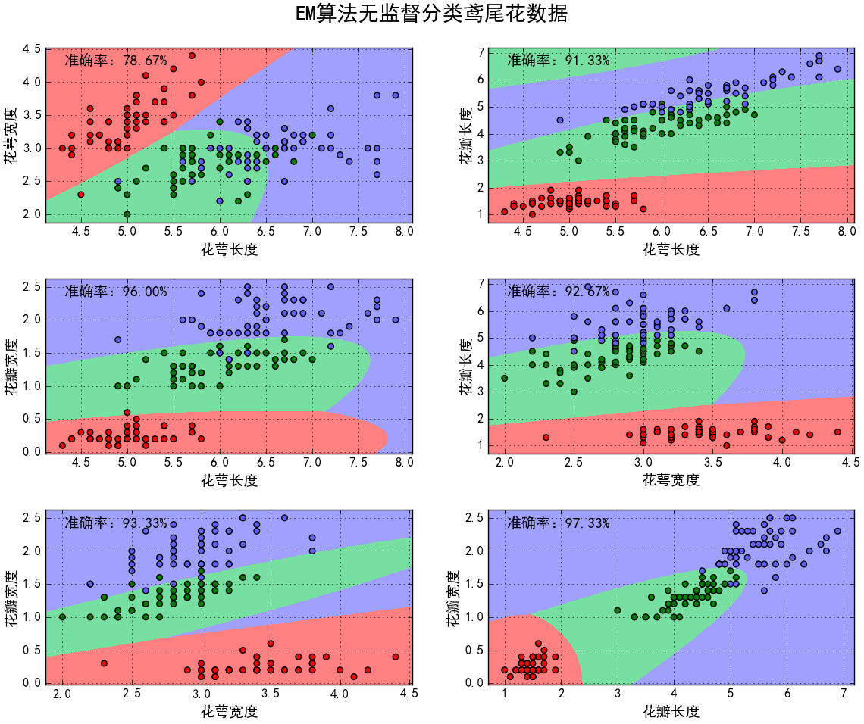
EM算法
陆家嘴学堂 邹博

Slide 2
主要内容
通过实例直观求解高斯混合模型GMM
  适合快速掌握GMM，及编程实现
通过最大似然估计详细推导EM算法
  适合理论层面的深入理解
  用坐标上升理解EM的过程
推导GMM的参数φ、μ、σ
  复习多元高斯模型
  复习拉格朗日乘子法
Arthur Dempster, Nan Laird, Donald Rubin,1977
  C.F. Jeff Wu(1983)给出了收敛的进一步分析

Slide 3
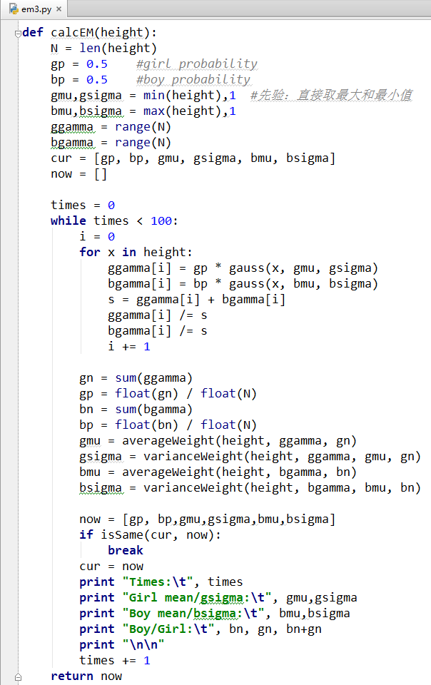
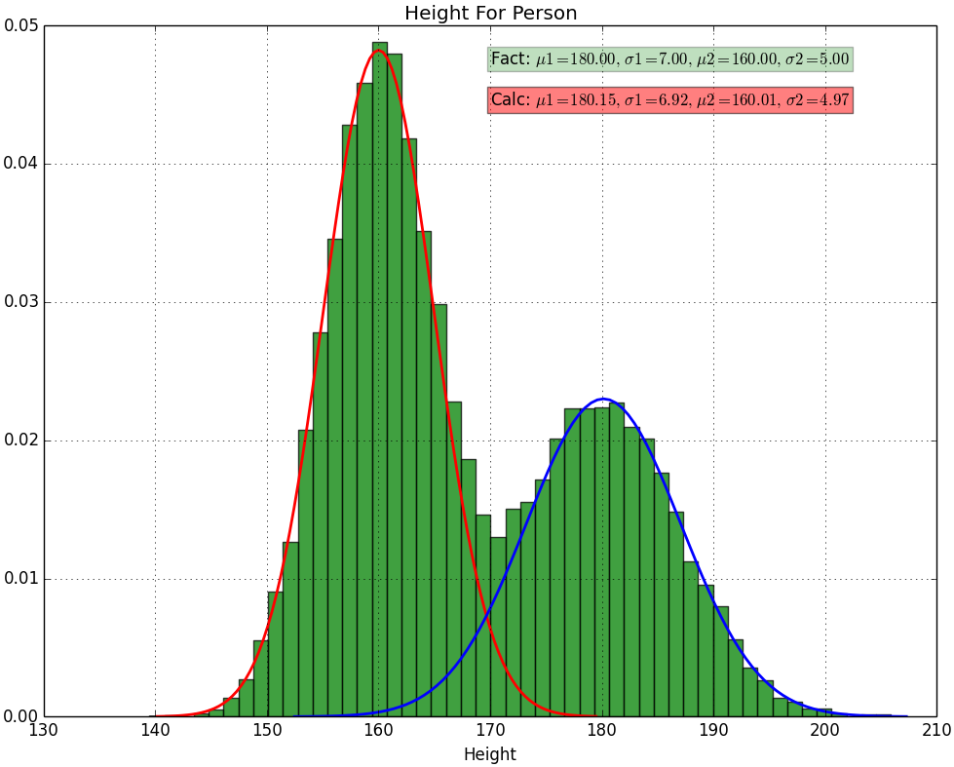
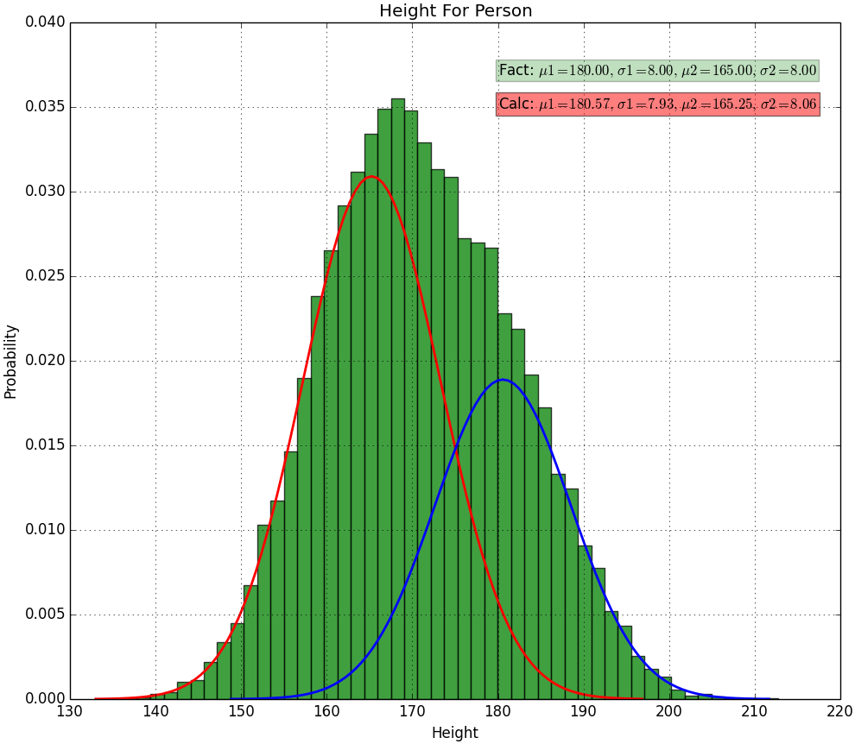
EM Code

Slide 4
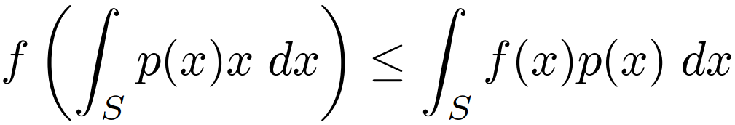

复习：Jensen不等式：若f是凸函数
基本Jensen不等式
若
则
若
则

Slide 5
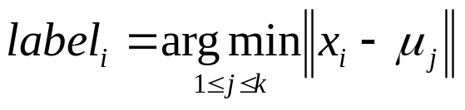
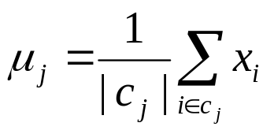
引子：K-means算法
K-means算法，也被称为k-平均或k-均值，是一种广泛使用的聚类算法，或者成为其他聚类算法的基础。
假定输入样本为S=x₁,x₂,...,x_{m}，则算法步骤为：
  选择初始的k个簇中心μ₁μ₂…μ_{k}
  将样本x_{i}标记为距离簇中心最近的簇：
  更新簇中心：
  重复最后两步，直到满足终止条件。
中止条件：迭代次数/簇中心变化率/最小平方误差MSE

Slide 6
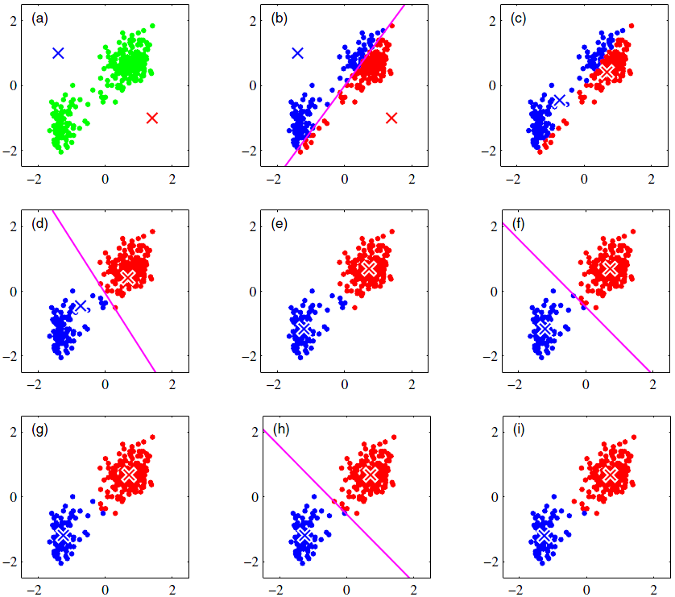
K-means过程

Slide 7
思考
经典的K-means聚类方法，能够非常方便的将未标记的样本分成若干簇；
但无法给出某个样本属于该簇的后验概率。
其他方法可否处理未标记样本呢？

Slide 8
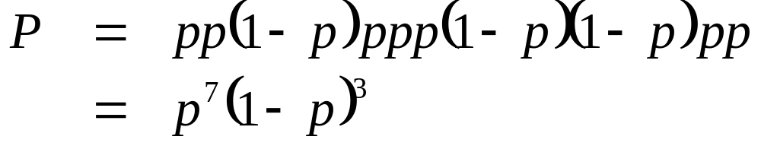
最大似然估计
找出与样本的分布最接近的概率分布模型。
简单的例子
  10次抛硬币的结果是：正正反正正正反反正正
假设p是每次抛硬币结果为正的概率。则：
得到这样的实验结果的概率是：
  最优解是：p=0.7

Slide 9
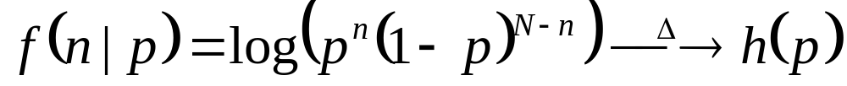
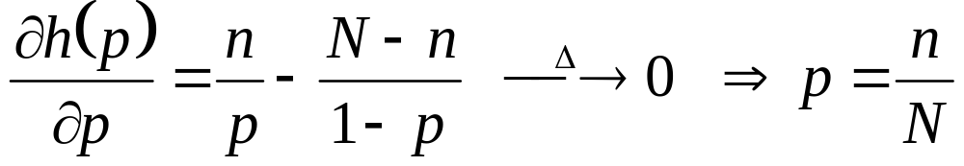
二项分布的最大似然估计
投硬币试验中，进行N次独立试验，n次朝上，N-n次朝下。
假定朝上的概率为p，使用对数似然函数作为目标函数：

Slide 10
进一步考察
若给定一组样本x₁,x₂…x_{n}，已知它们来自于高斯分布N(μ,σ)，试估计参数μ,σ。

Slide 11
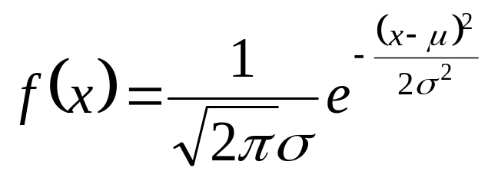
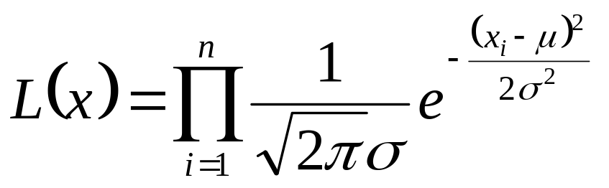
按照MLE的过程分析
高斯分布的概率密度函数：
将X_{i}的样本值x_{i}带入，得到：

Slide 12
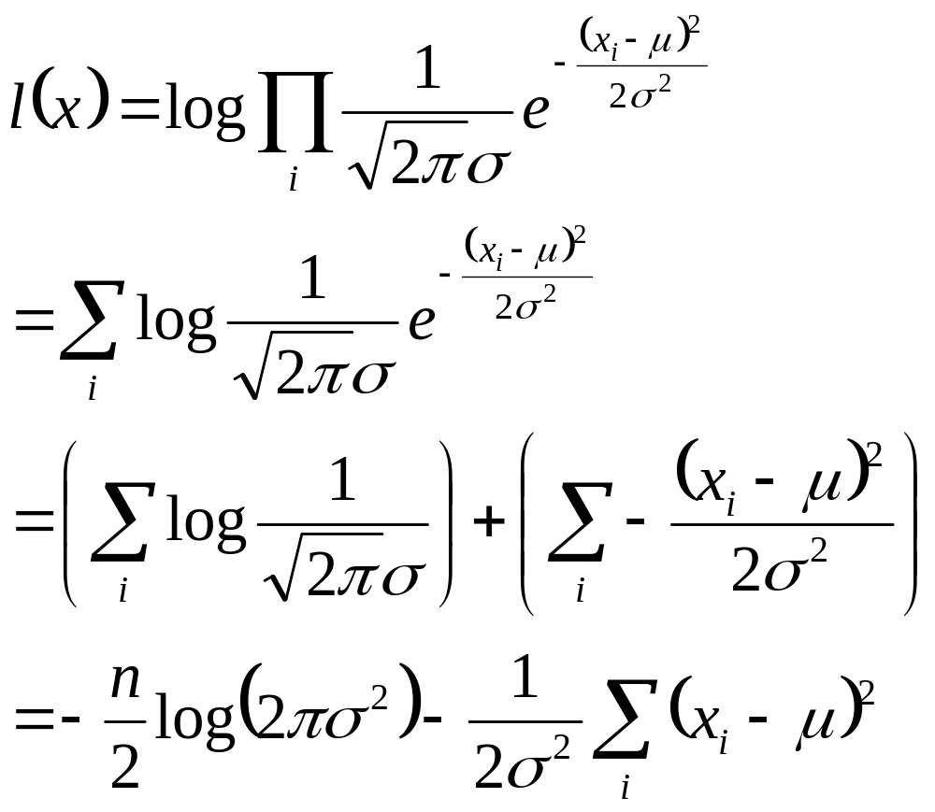
化简对数似然函数

Slide 13
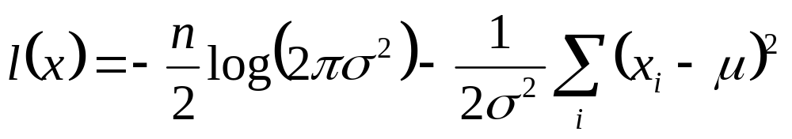
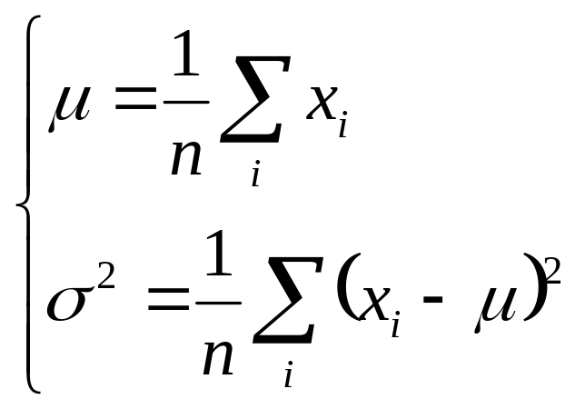
参数估计的结论
目标函数
将目标函数对参数μ,σ分别求偏导，很容易得到μ,σ的式子：

Slide 14
符合直观想象
上述结论和矩估计的结果是一致的，并且意义非常直观：样本的均值即高斯分布的均值，样本的伪方差即高斯分布的方差。
  该结论将作为下面分析的基础。

Slide 15
问题：随机变量无法直接(完全)观察到
随机挑选10000位志愿者，测量他们的身高：若样本中存在男性和女性，身高分别服从N(μ₁,σ₁)和N(μ₂,σ₂)的分布，试估计μ₁,σ₁,μ₂,σ₂ 。
给定一幅图像，将图像的前景背景分开
无监督分类：聚类/EM

Slide 16
从直观理解猜测GMM的参数估计
随机变量X是有K个高斯分布混合而成，取各个高斯分布的概率为π₁π₂... π_{K}，第i个高斯分布的均值为μ_{i}，方差为Σ_{i}。若观测到随机变量X的一系列样本x₁,x₂,...,x_{n}，试估计参数π，μ，Σ。

Slide 17
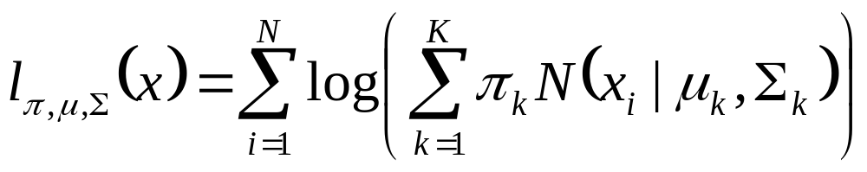
建立目标函数
对数似然函数
由于在对数函数里面又有加和，无法直接用求导解方程的办法直接求得最大值。为了解决这个问题，我们分成两步。

Slide 18
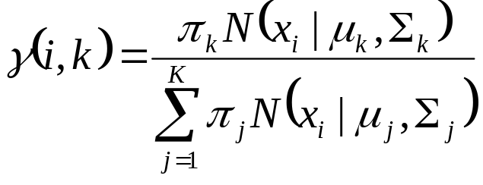
第一步：估算数据来自哪个组份
估计数据由每个组份生成的概率：对于每个样本x_{i}，它由第k个组份生成的概率为
上式中的μ和Σ也是待估计的值，因此采样迭代法：在计算γ(i,k)时假定μ和Σ已知；
  需要先验给定μ和Σ。
  γ(i,k) 亦可看成组份k在生成数据x_{i}时所做的贡献。

Slide 19

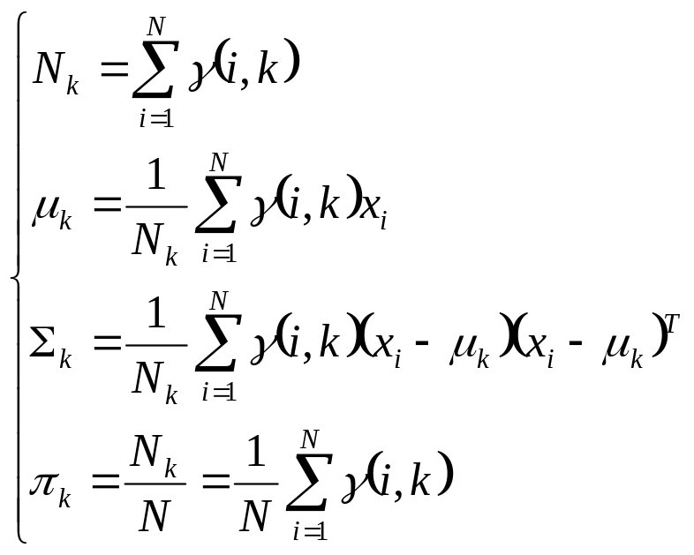

第二步：估计每个组份的参数
对于所有的样本点，对于组份k而言，可看做生成了 这些点。组份k是一个标准的高斯分布，利用上面的结论：

Slide 20
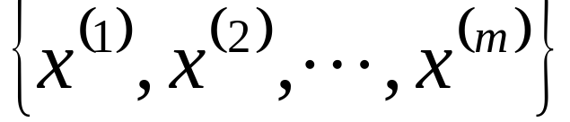
EM算法的提出
假定有训练集
包含m个独立样本，希望从中找到该组数据的模型p(x,z)的参数。

Slide 21
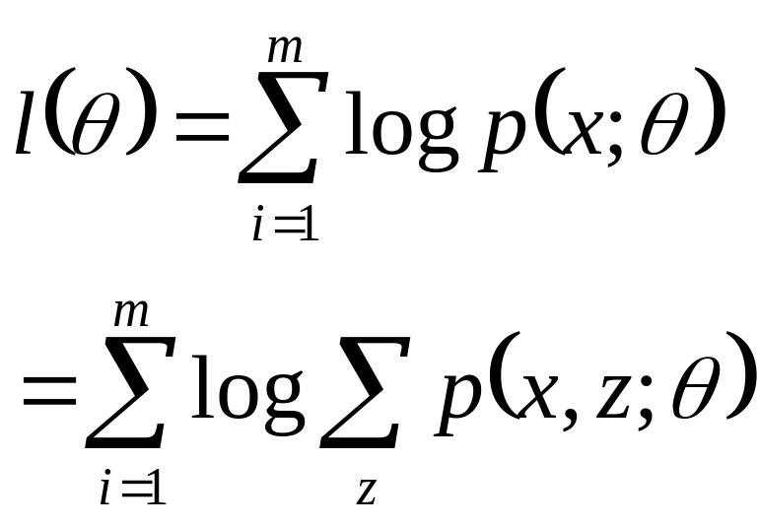
通过最大似然估计建立目标函数
取对数似然函数

Slide 22
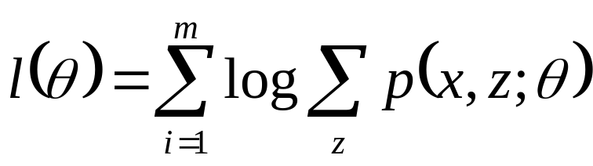
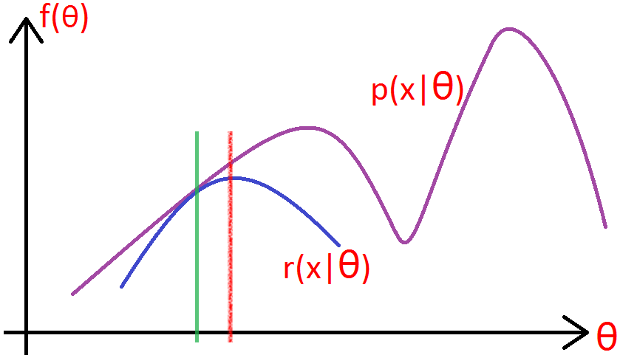
问题的提出
z是隐随机变量，不方便直接找到参数估计。策略：计算l(θ)下界，求该下界的最大值；重复该过程，直到收敛到局部最大值。

Slide 23
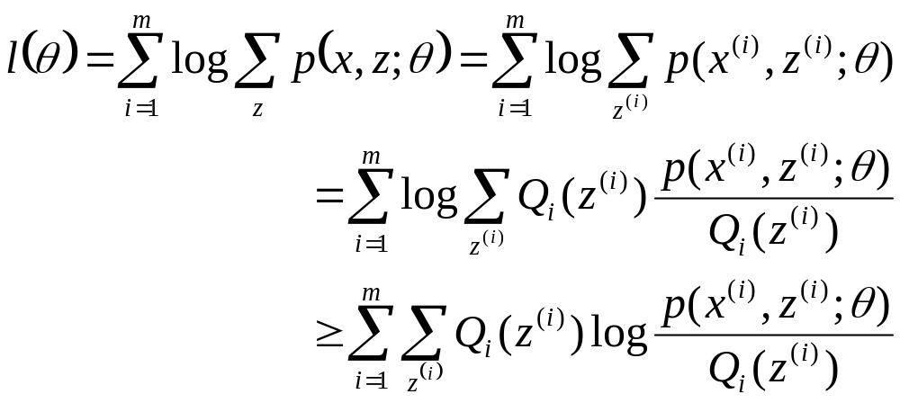
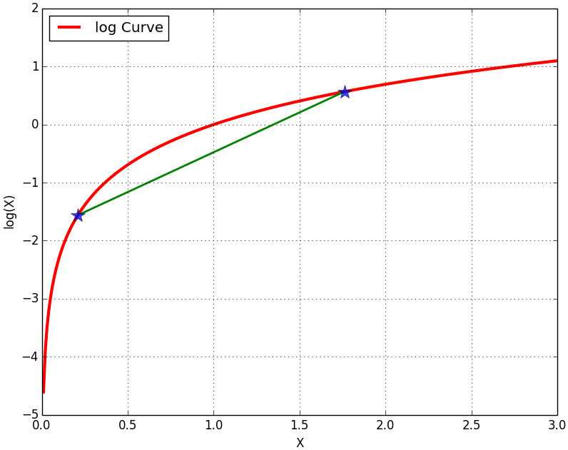
Jensen不等式
令Qi是z的某一个分布，Qi≥0，有：

Slide 24
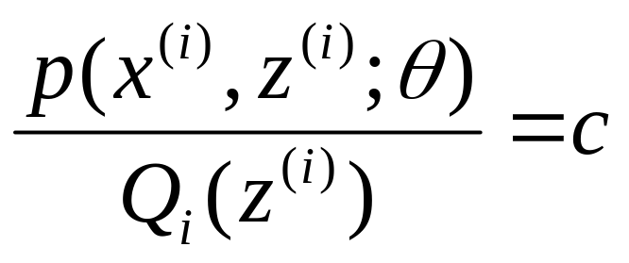
寻找尽量紧的下界
为了使等号成立

Slide 25
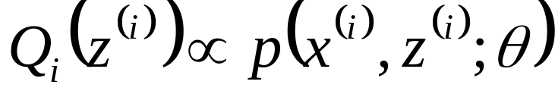
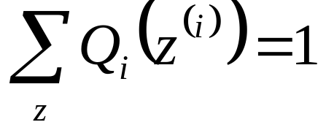
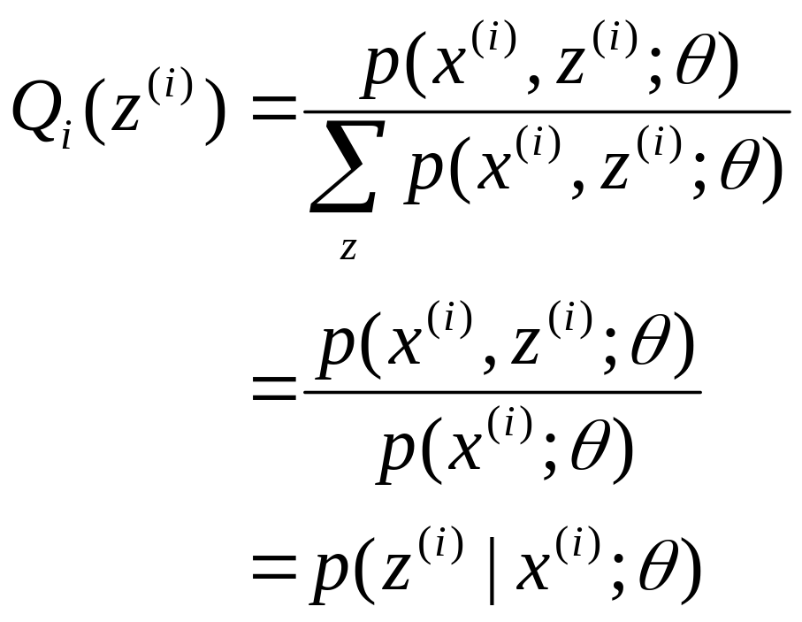
进一步分析

Slide 26
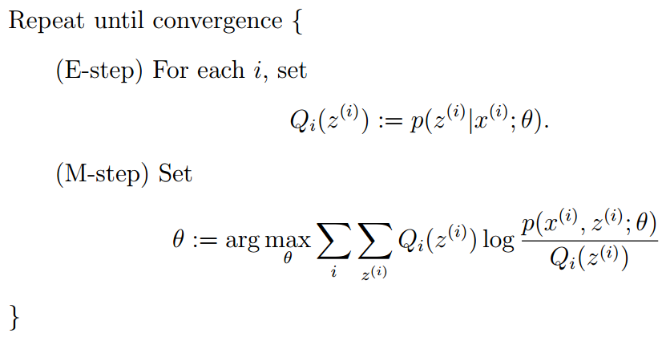
EM算法整体框架

Slide 27
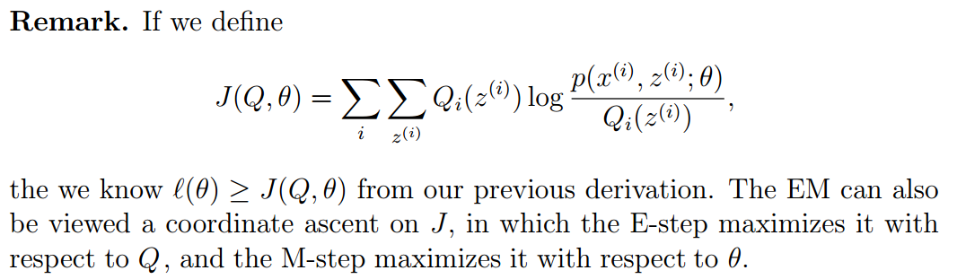
坐标上升

Slide 28
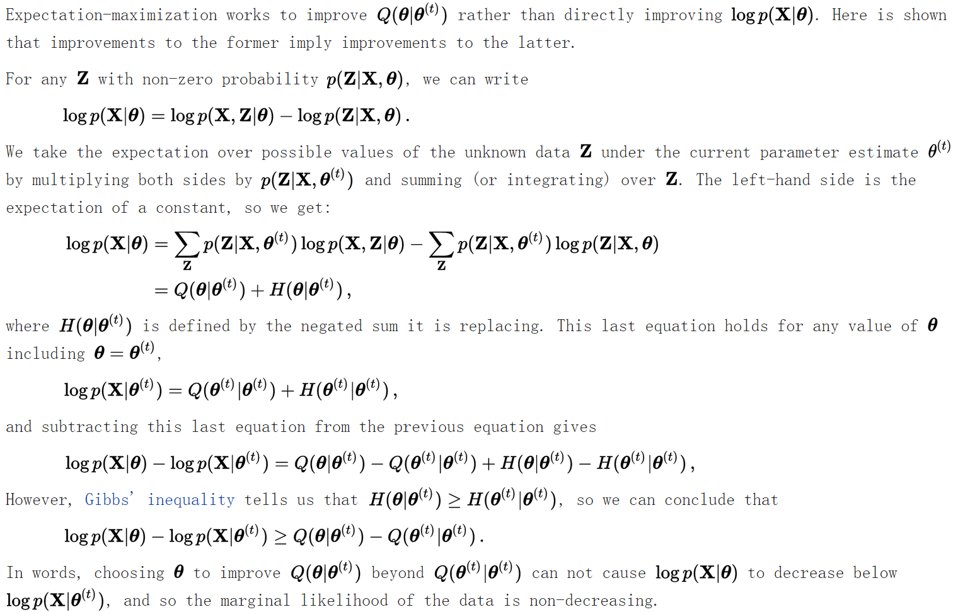
EM的收敛性

Slide 29
从理论公式推导GMM
随机变量X是有K个高斯分布混合而成，取各个高斯分布的概率为φ₁φ₂... φ_{K}，第i个高斯分布的均值为μ_{i}，方差为Σ_{i}。若观测到随机变量X的一系列样本x₁,x₂,...,x_{n}，试估计参数φ，μ，Σ。

Slide 30

E-step

Slide 31
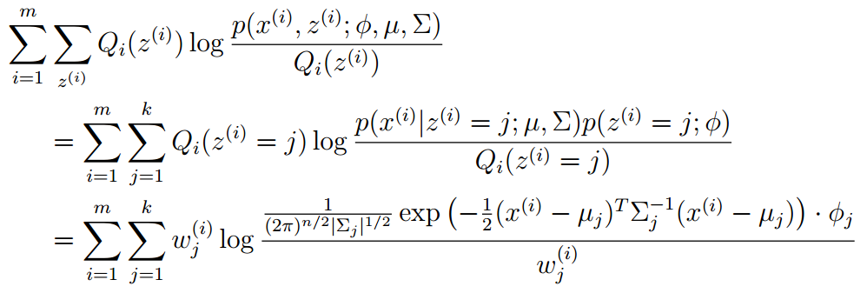
M-step
将多项分布和高斯分布的参数带入：

Slide 32
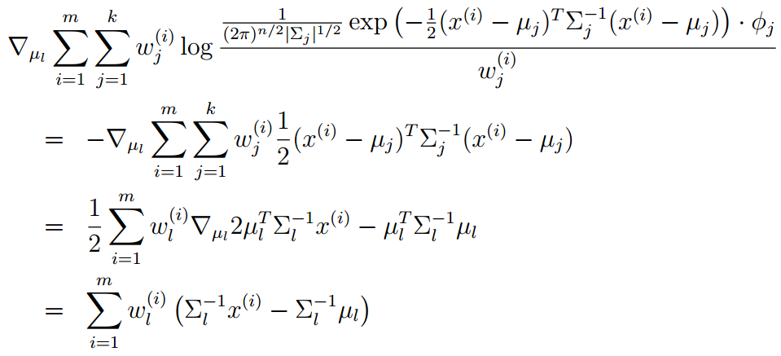
对均值求偏导

Slide 33
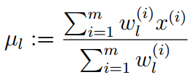
高斯分布的均值
令上式等于0，解的均值：

Slide 34
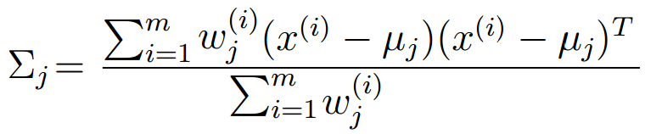
高斯分布的方差：求偏导，等于0

Slide 35
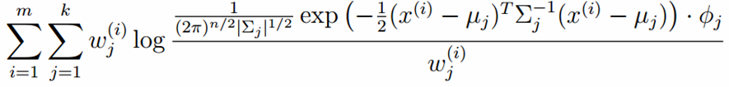
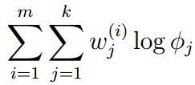
多项分布的参数
考察M-step的目标函数，对于φ，删除常数项
得到

Slide 36
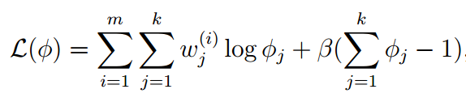
拉格朗日乘子法
由于多项分布的概率和为1，建立拉格朗日方程
  求解的φ_{i}一定非负，不用考虑φ_{i}≥0这个条件

Slide 37
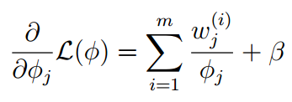


求偏导，等于0

Slide 38
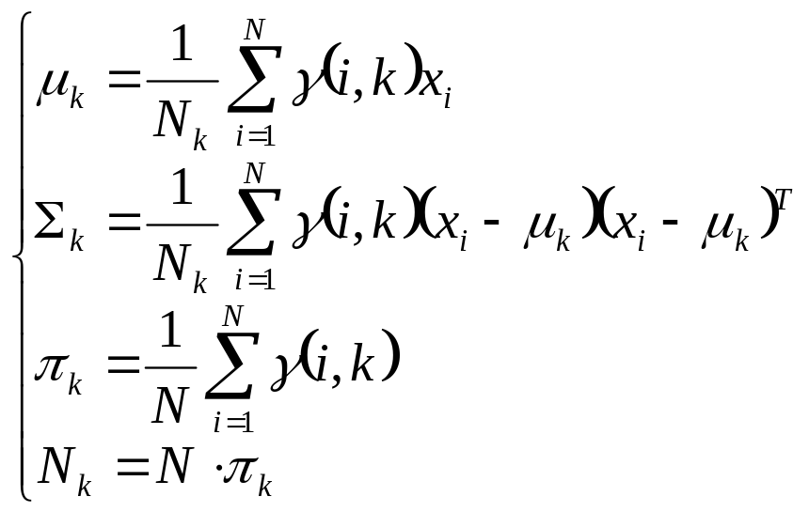
总结
对于所有的数据点，可以看作组份k生成了这些点。组份k是一个标准的高斯分布，利用上面的结论：

Slide 39
EM Code

Slide 40
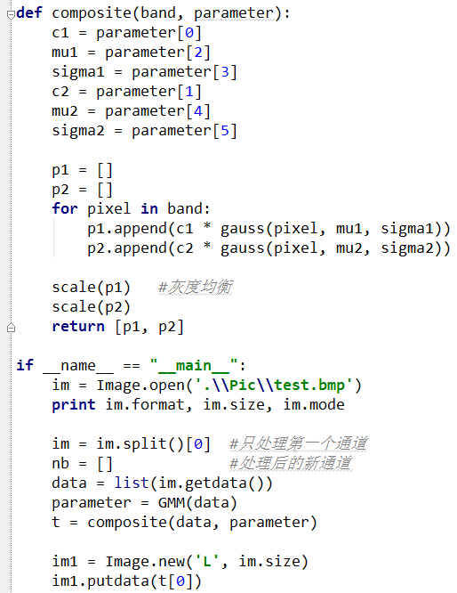
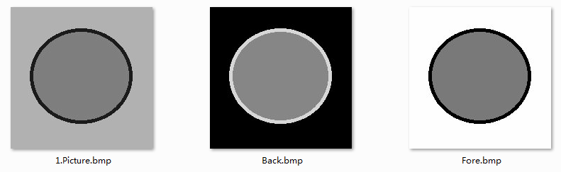
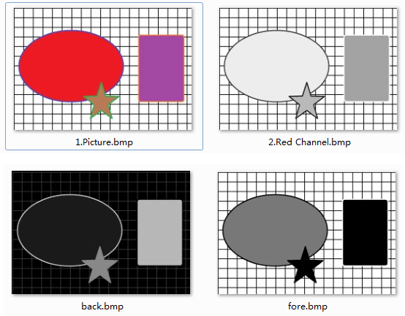
GMM与图像

Slide 41
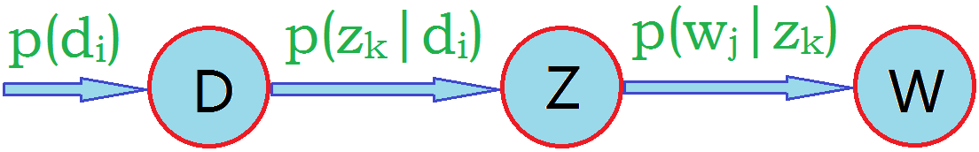
附：pLSA模型
基于概率统计的pLSA模型(probabilistic Latent Semantic Analysis，概率隐语义分析)，增加了主题模型，形成简单的贝叶斯网络，可以使用EM算法学习模型参数。

Slide 42
pLSA模型
D代表文档，Z代表主题(隐含类别)，W代表单词；
  P(d_{i})表示文档d_{i}的出现概率，
  P(z_{k}|d_{i})表示文档d_{i}中主题z_{k}的出现概率，
  P(w_{j}|z_{k})表示给定主题z_{k}出现单词w_{j}的概率。
每个主题在所有词项上服从多项分布，每个文档在所有主题上服从多项分布。
整个文档的生成过程是这样的：
  以P(d_{i})的概率选中文档d_{i} ；
  以P(z_{k}|d_{i})的概率选中主题z_{k}；
  以P(w_{j}|z_{k})的概率产生一个单词w_{j} 。

Slide 43
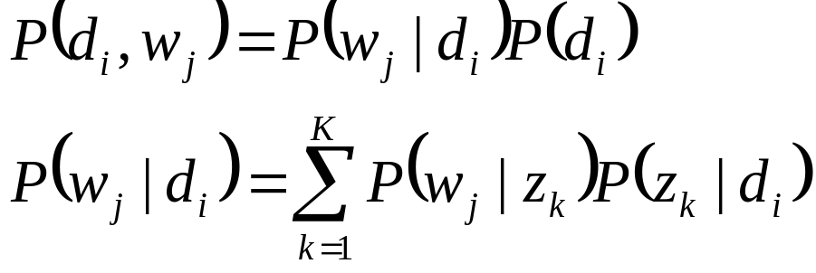
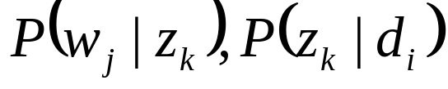
pLSA模型
观察数据为(d_{i},w_{j})对，主题z_{k}是隐含变量。
(d_{i},w_{j})的联合分布为
而 对应了两组多项分布，而计算每个文档的主题分布，就是该模型的任务目标。

Slide 44
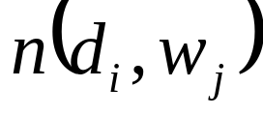
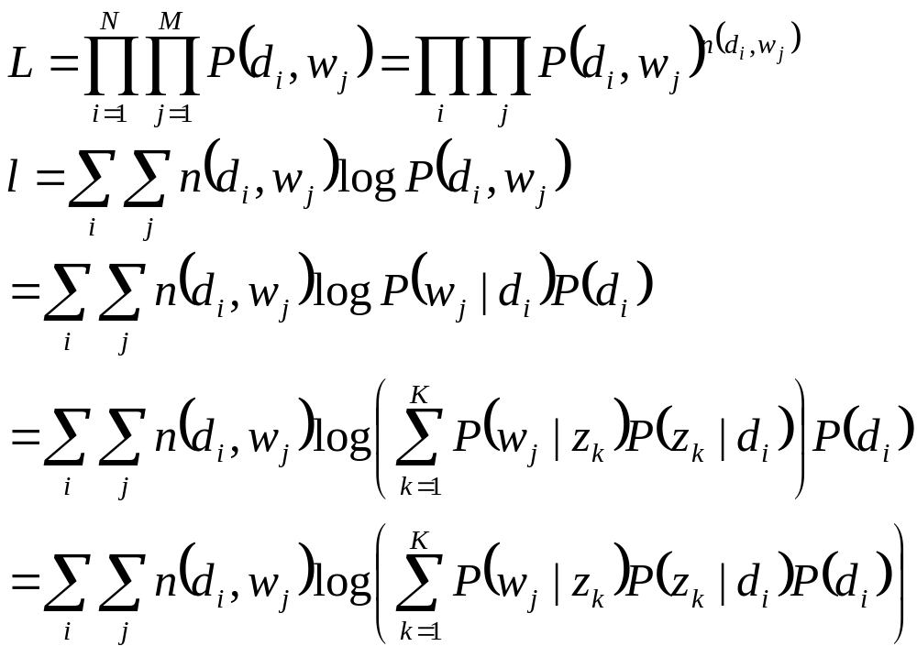
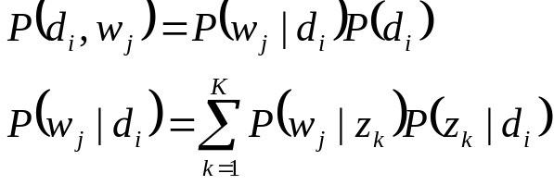
最大似然估计：w_{j}在d_{i}中出现的次数

Slide 45

目标函数分析
观察数据为(d_{i},w_{j})对，主题z_{k}是隐含变量。
目标函数
未知变量/自变量
使用逐次逼近的办法：
  假定P(z_{k}|d_{i})、P(w_{j}|z_{k})已知，求隐含变量z_{k}的后验概率；
  在(d_{i},w_{j} ,z_{k})已知的前提下，求关于参数P(z_{k}|d_{i})、P(w_{j}|z_{k}) 的似然函数期望的最大值，得到最优解P(z_{k}|d_{i})、P(w_{j}|z_{k}) ，带入上一步，从而循环迭代；
  即：EM算法。

Slide 46

求隐含变量主题z_{k}的后验概率
假定P(z_{k}|d_{i})、P(w_{j}|z_{k})已知，求隐含变量z_{k}的后验概率；
在(d_{i},w_{j} ,z_{k})已知的前提下，求关于参数P(z_{k}|d_{i})、P(w_{j}|z_{k}) 的似然函数期望的最大值，得到最优解P(z_{k}|d_{i})、P(w_{j}|z_{k}) ，带入上一步，从而循环迭代；

Slide 47
分析似然函数期望
在(d_{i},w_{j} ,z_{k})已知的前提下，求关于参数P(z_{k}|d_{i})、P(w_{j}|z_{k}) 的似然函数期望的最大值，得到最优解P(z_{k}|d_{i})、P(w_{j}|z_{k}) ，带入上一步，从而循环迭代；

Slide 48

关于参数P(z_{k}|d_{i})P(w_{j}|z_{k}) 的似然函数期望

Slide 49

完成目标函数的建立
关于参数P(z_{k}|d_{i})、P(w_{j}|z_{k}) 的函数E，并且，带有概率加和为1的约束条件：
显然，这是只有等式约束的求极值问题，使用Lagrange乘子法解决。

Slide 50


目标函数的求解
Lagrange函数为：
求驻点：

Slide 51

分析第一个等式

Slide 52

同理分析第二个等式
求极值时的解——M-Step：
别忘了E-step：

Slide 53
pLSA的总结
pLSA应用于信息检索、过滤、自然语言处理等领域，pLSA考虑到词分布和主题分布，使用EM算法来学习参数。
虽然推导略显复杂，但最终公式简洁清晰，很符合直观理解，需用心琢磨；此外，推导过程使用了EM算法，也是学习EM算法的重要素材。

Slide 54

pLSA进一步思考
相对于“简单”的链状贝叶斯网络，可否给出“词”“主题”“文档”更细致的网络拓扑，形成更具一般性的模型？
pLSA不需要先验信息即可完成自学习——这是它的优势。如果在特定的要求下，需要有先验知识的影响呢？
答：LDA模型；
  三层结构的贝叶斯模型
  需要超参数

Slide 55

多维GMM聚类：EM算法

Slide 56

EM算法
副产品
  等值线

Slide 57

GMM调参
副产品
  双y轴

Slide 58


模型选择的准则
记：L为某模型下样本的似然函数值，k为模型中未知参数的个数(维度)，n为样本个数，则：
  akaike information criterion
  日本统计学家赤池弘次(Akaike)于1973年提出
  Bayesian Information Criterion/Schwarz criterion
  Akaike于1976年通过改进AIC得到
  Gideon E. Schwarz在1978年根据Bayesian理论重新发现

Slide 59

GMM调参

Slide 61


DPGMM
Dirichlet Process Gaussian Mixture Model
  先验分布

Slide 62
复习：二项分布的最大似然估计
投硬币试验中，进行N次独立试验，n次朝上，N-n次朝下。
假定朝上的概率为p，使用对数似然函数作为目标函数：

Slide 63


二项分布与先验举例
在校门口统计一定时间段内出入的男女生数目分别为N_{B}和N_{G}，估算该校男女生比例。
若观察到4个女生和1个男生，可以得出该校女生比例是80%吗？
修正公式：

Slide 64

似然函数值：复习Matplotlib的绘图

Slide 65
参考文献
Prof. Andrew Ng. Machine Learning. Stanford University
https://en.wikipedia.org/wiki/Expectation–maximization_algorithm

Slide 66
感谢大家！
恳请大家批评指正！

